Slide 1
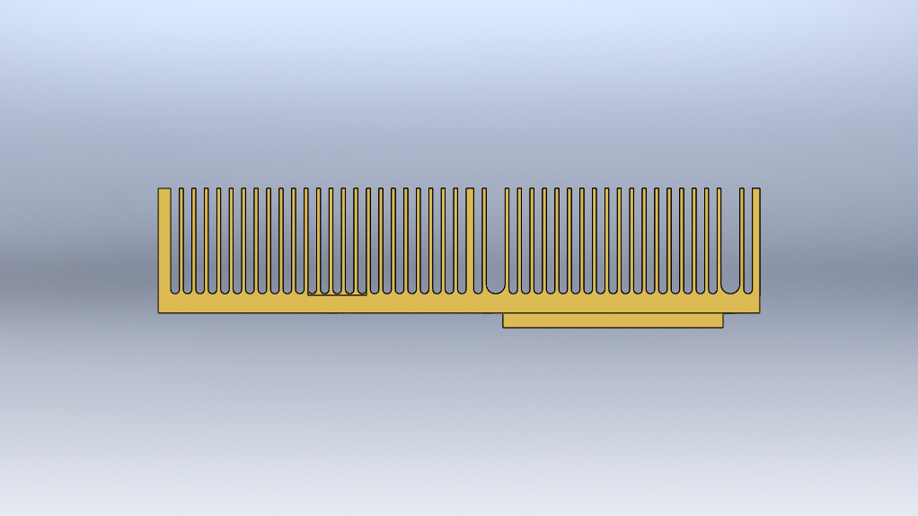
front
1.2mm
2.6mm
14.4mm
2.6mm
2.4mm
2mm
1.7mm
0.5mm
1mm
ارتفاع
ضخامت پره ها
فاصله بین پره ها

